Slide 1
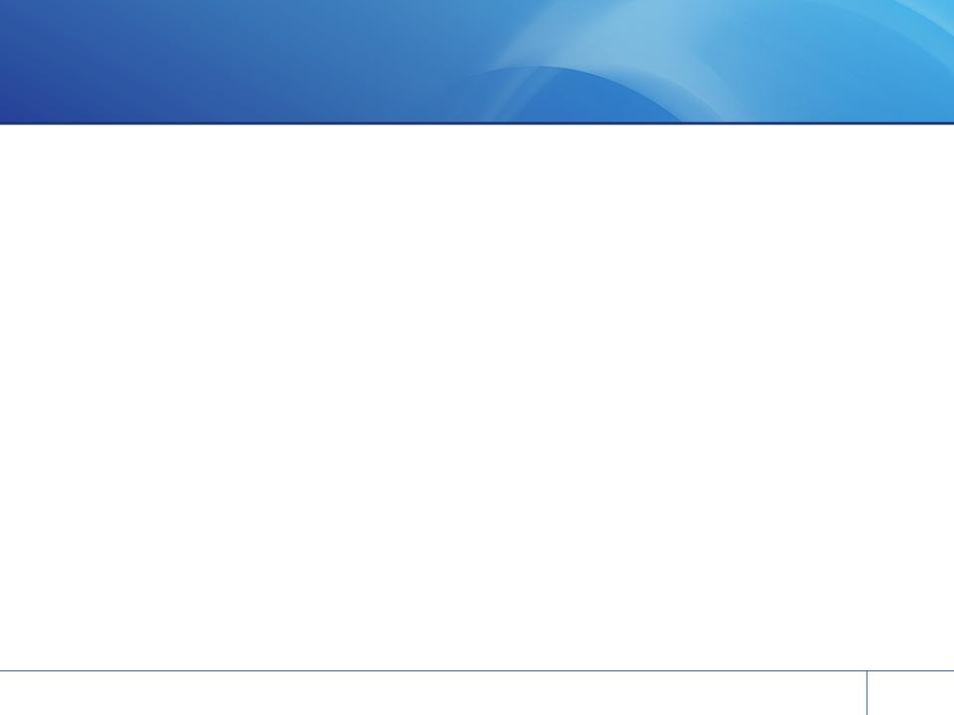
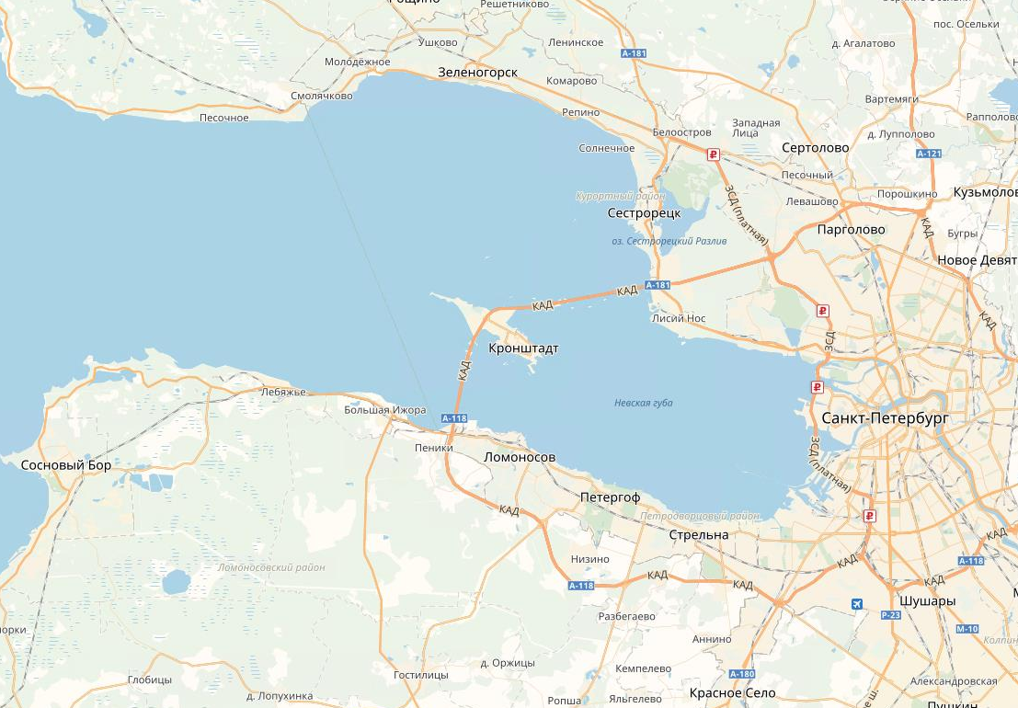
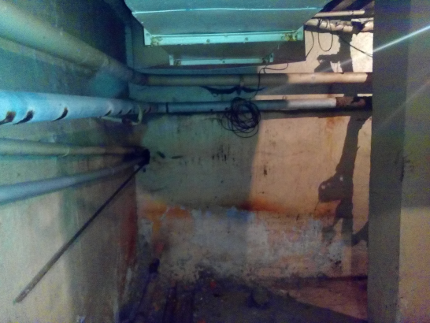
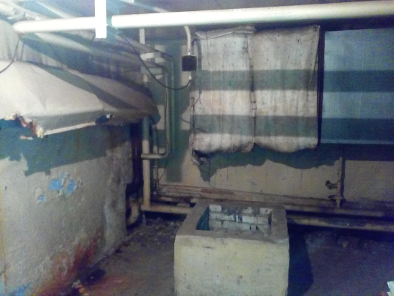
Нежилое помещение 2Н, расположенное по адресу: Санкт-Петербург, пр-кт 2-й Муринский, д. 30, литера А, пом. 2-Н
Аукцион на понижение (с рассрочкой платежа)
Начальная (максимальная) цена 540 000 руб.
Цена отсечения 410 000 руб.
Начало приема заявок 14.09.2020,12.00
Окончание приема заявок 19.10.2020, 08.00
Земельный участок
Помещение расположено в границах многоквартирного жилого дома
Помещение
Площадь: 35,7 кв. м.
Право: Собственность
Кадастровый номер: 78:36:0536701:2624
Обременения: Сервитут на право доступа управляющей компании (ТСЖ) многоквартирного жилого дома
Состояние: неудовлетворительное
Инженерные коммуникации (мощности)
Электроснабжение: отсутствует
Водоснабжение: отсутствует
Канализация: отсутствует
Теплоснабжение: отсутствует
Газоснабжение: отсутствует
Контактная информация
Марышев Михаил Вениаминович
(812) 596-29-23(доб. 23-40)
mmv@khlopin.ru
Ссылка на ЭТП: https://www.roseltorg.ru/procedure/COM14092000037

